Slide 1
RP22
PROGRAM PODPORY MALÝCH PRODEJEN
NA VENKOVĚ
„OBCHŮDEK 2021+“
Dana Koplíková
Odbor strategického rozvoje kraje

Slide 2
RP22 Program podpory malých prodejen na venkově „OBCHŮDEK 2021+”
  Vyhodnocení Programu 2021 - 2023 v členění dle okresů:
 | Vyhodnocení Programu za rok 2021 |  |  |  | Vyhodnocení Programu za rok 2022 |  |  |  | Vyhodnocení Programu za rok 2023
Okres | počet hodnocených žádostí | počet schválených žádostí k podpoře | % | schválená podpora v Kč | počet hodnocených žádostí | počet schválených žádostí k podpoře | % | schválená podpora v Kč | počet hodnocených žádostí | počet schválených žádostí k podpoře | % | schválená podpora v Kč
Zlín | 16 | 6 | 38% | 522 000 | 20 | 15 | 75% | 1 308 000 | 19 | 16 | 84% | 1 600 000
Kroměříž | 21 | 11 | 52% | 1 043 000 | 22 | 22 | 100% | 1 957 000 | 23 | 22 | 96% | 1 873 000
Vsetín | 19 | 6 | 32% | 550 000 | 18 | 12 | 67% | 1 160 000 | 16 | 11 | 69% | 1 100 000
Uherské Hradiště | 17 | 9 | 53% | 885 000 | 19 | 16 | 84% | 1 575 000 | 18 | 16 | 89% | 1 453 000
CELKEM | 73 | 32 | 44% | 3 000 000 | 79 | 65 | 82% | 6 000 000 | 76 | 65 | 86% | 6 029 000
RP22 Program podpory malých prodejen na venkově „OBCHŮDEK 2021+”

Slide 3
RP22-24 Program podpory malých prodejen na venkově „OBCHŮDEK 2021+”
Finanční alokace Programu 2024 z rozpočtu ZK: 2 000 000 Kč
IV. Výzva MPO - alokace 3,8 mil. Kč – bude vyhlášena leden/únor 2025
CÍL 1: Udržení provozu maloobchodu v obci do 1.000 obyvatel, na jejímž území se nachází max. 1 prodejna s převahou potravin, nápojů a tabákových výrobků.
CÍL 2: Snížení provozních nákladů maloobchodních prodejen prostřednictvím dotace
CÍL 3: Zachování základních služeb v obcích do 1.000 obyvatel

Slide 4
RP22-24 Program podpory malých prodejen na venkově „OBCHŮDEK 2021+”
  Obecné podmínky realizace projektu v roce 2024:
  Žadatelé o dotaci: obec nebo podnikající subjekt (PO/FO), který provozuje prodejnu v obci do 1.000 obyvatel (k 1.1.2024), na jejím území se nachází max. 1 prodejna
  Místo realizace projektu: území Zlínského kraje
  Rozhodné období: 1. ledna 2024 – 31. říjen 2024
  Maximální míra dotace: 70 % z celkových způsobilých výdajů projektu
  Minimální výše dotace: 30 000 Kč
  Maximální výše dotace: 100 000 Kč
  Žadatel může předložit 1 žádost na 1 prodejnu provozovanou v obci Zlínského kraji do 1.000 obyvatel (v případě, že žadatel je PO s povinností evidovat skutečné majitele podle zákona o evidenci skutečných majitelů)
  Veřejná podpora: dotace bude příjemci poskytnuta jako podpora de minimis

Slide 5
RP22-24 Program podpory malých prodejen na venkově „OBCHŮDEK 2021+”
  Způsobilé výdaje projektu:
  Způsobilé výdaje musí:
  vzniknout v rozhodném období od 1.1. 2024 do 31.10.2024
  mít přímou vazbu na realizaci projektu a přímo souviset s účelem projektu
  výdaje na zaměstnance, který se podílí na chodu prodejny
  výdaje na nájem prodejny/skladu a služby, které souvisejí s obchodem
  výdaje spojené s obsluhou bezhotovostních plateb
  výdaje související s pořízením samost. movitých věcí, jejichž vstupní cena je nižší než 80 tis. Kč
    regály, pulty, ledničky, chladící zařízení, nářezové/krájecí stroje, apod.
  paušál na výdaje spojené se spotřebou elektrické energie ve výši max. 60 tis. Kč/rozhodné období
    osvětlení, vytápění, mrazáky, chladící/mrazící boxy/pulty, ledničky/chladničky, apod.
  paušál na výdaje spojené s telekomunikačními službami a připojením k internetu ve výši max. 6 tis. Kč/rozhodné období,
  výdaje související s bezobslužným provozem prodejny (hybridní prodejna 24/7)

Slide 6
RP22-24 Program podpory malých prodejen na venkově „OBCHŮDEK 2021+”
  NEZBYTNÉ podmínky realizace a udržitelnosti projektu:
  budova, v níž je zajišťován provoz prodejny, splňuje 1 z následujících podmínek:
    budova je ve vlastnictví obce a prodejnu provozuje obec
    budova není ve vlastnictví obce a prodejnu provozuje obec
    budova je ve vlastnictví obce a prodejnu provozuje jiná podnikající PO nebo FO
    budova není není vlastnictví obce a prodejnu provozuje jiná podnikající PO nebo FO
  prodejna musí být otevřena min. 5 dnů v týdnu, v obcích do 350 obyvatel min. 3 dny v týdnu, celoročně, a musí zajišťovat min. prodej potravin
    nevztahuje se na výpadky z důvodu čerpání řádné dovolené, nemoci, apod.
  v 1 obci nesmí být v době schválení žádosti více než 1 prodejna s převahou potravin, nápojů a tabáku (žadatel dokládá potvrzení obce, na jejímž území se prodejna žadatele nachází)
  příjemce neukončí provoz prodejny ve lhůtě min. 12 měsíců od data účinnosti Smlouvy o poskytnutí dotace
  příjemce je povinen do 10 let od poskytnutí podpory umožnit poskytovateli/kontrolním orgánům provedení kontroly příslušné dokumentace, umožnit vstup do objektů prodejen
  příjemce je povinen zabezpečit archivaci veškeré dokumentace k projektu, vč. účetnictví po dobu 10 let po od dne uzavření Smlouvy o poskytnutí dotace se Zlínským krajem

Slide 7
RP22-24 Program podpory malých prodejen na venkově „OBCHŮDEK 2021+”
  POVINNÉ přílohy Žádosti o poskytnutí dotace:
  kopie smlouvy o zřízení BÚ/písemné potvrzení banky o vedení BÚ žadatele
  originál plné moci nebo úředně ověřená kopie v případě zastoupení
  kopie dokladu prokazujícího formální ustanovení subjektu žadatele (nedokládají se, pokud lze ověřit ve veřejných rejstřících na internetu)
    u PO výpis z Obchodního rejstříku ne starší 90 dnů ode dne uzávěrky přijímání žádostí (je-li tato v rejstříku vedena)
    u FO podnikatele výpis z Živnostenského rejstříku, příp. jiného oprávnění k podnikání týkající se podporované ekonomické činnosti (maloobchod s převahou potravin, nápojů a tabákových výrobků)
    u obce Výpis z usnesení Zastupitelstva o volbě starosty/ky, který/á tuto funkci ke dni podání Žádosti vykonává
  originál úplného výpisu z evidence skutečných majitelů (v případě, že žadatel je PO s povinností evidovat skutečné majitele podle zákona o evidenci skutečných majitelů)
  originál potvrzení obce, na jejímž území se prodejna žadatele nachází, že se v obci nachází 1 prodejna s převahou potravin, nápojů a tabákových výrobků
  kopie účetních dokladů, týkajících se způsobilých výdajů (faktury/daňové doklady, smlouvy, mzdové listy)
  kopie dokladů prokazujících úhradu způsobilých výdajů (výpisy z BÚ, výdajové/příjmové doklady)

Slide 8
RP22-24 Program podpory malých prodejen na venkově „OBCHŮDEK 2021+”
  KRITÉRIA PRO HODNOCENÍ ŽÁDOSTÍ o poskytnutí dotace:
  při rovnosti bodů rozhoduje datum a čas doručení Žádosti
  (podací razítko podatelny KÚZK/doručení prostřednictvím datové schránky)

Slide 9
RP22 Program podpory malých prodejen na venkově „OBCHŮDEK 2021+”
  Předložené žádosti v členění dle typu žadatelů (srovnání 2023 – 2024)
 | 2023 |  |  | 2024
Typ žadatele | Počet předložených žádostí | % | Požadovaná dotace Kč | Počet předložených žádostí | % | Požadovaná dotace Kč
PO předkládající 2 a více žádostí | 45 | 59% | 4 437 000 | 47 | 56% | 4 700 000
PO ostatní (předkládající 1 žádost) | 2 | 3% | 197 000 | 7 | 8% | 700 000
Obec | 10 | 13% | 1 000 000 | 10 | 12% | 1 000 000
FO podnikající | 19 | 25% | 1 595 000 | 20 | 24% | 1 702 000
CELKEM | 76 |  | 7 229 000 | 84 |  | 8 102 000
RP22 Program podpory malých prodejen na venkově „OBCHŮDEK 2021+”

Slide 10
RP22-24 Program podpory malých prodejen na venkově „OBCHŮDEK 2021+”
ZÁSADNÍ MILNÍKY REALIZACE PROJEKTU
Rozhodné období: 01.01.2024 – 31.10.2024
Příjem Žádostí o poskytnutí dotace: 4.11.2024 – 10.1.2025
Vyhlášení IV. Výzvy MPO: leden/únor 2025
MPO - příjem Žádostí z krajů: od 3.3.2025
Rozhodnutí o poskytnutí/neposkytnutí dotace v orgánech kraje (může být až po vydání Rozhodnutí o poskytnutí dotace ZK od MPO)
Rada/Zastupitelstvo ZK: duben/květen 2025

Slide 11
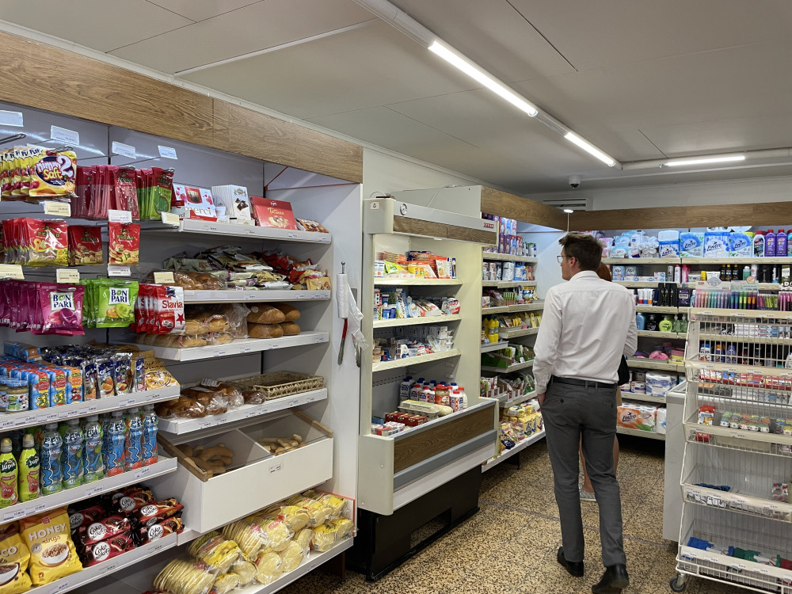
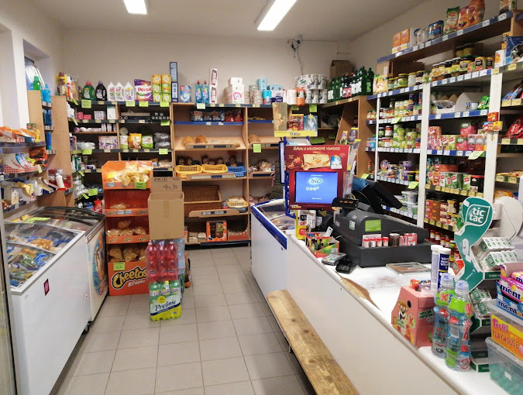
Standardní typ prodejny
RP22 Program podpory malých prodejen na venkově „OBCHŮDEK 2021+”

Slide 12
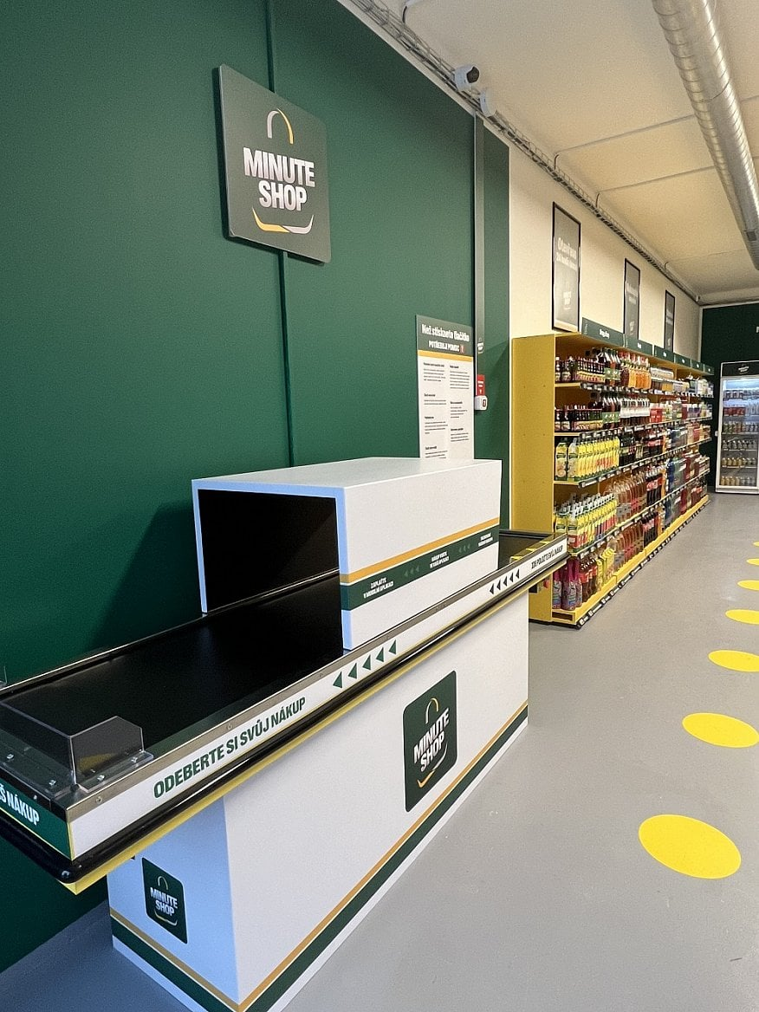
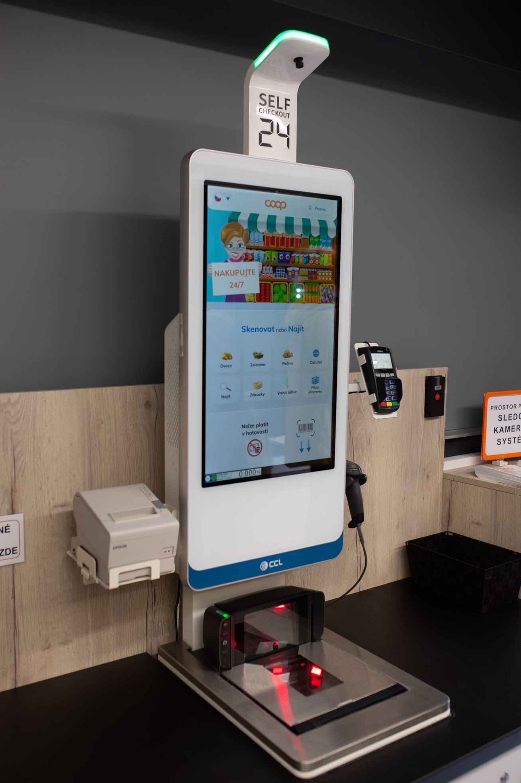
Hybridní typ prodejny
RP22 Program podpory malých prodejen na venkově „OBCHŮDEK 2021+”

Slide 13
Děkujeme za pozornost
Dana Koplíková
Odbor strategického rozvoje kraje
Telefon: 577 043 404
E-mail: dana.koplikova@zlinskykraj.cz

